Slide 1

九年级 · 数学
旋转 —— 从传统纹样
到图形的变换
用传统文化理解数学之美
第二十三章
旋转

Slide 2
引子——旋转中的对称之美
从风车的转动到敦煌的藻井，
旋转，是自然界和人类文明中最优美的运动之一

Slide 3
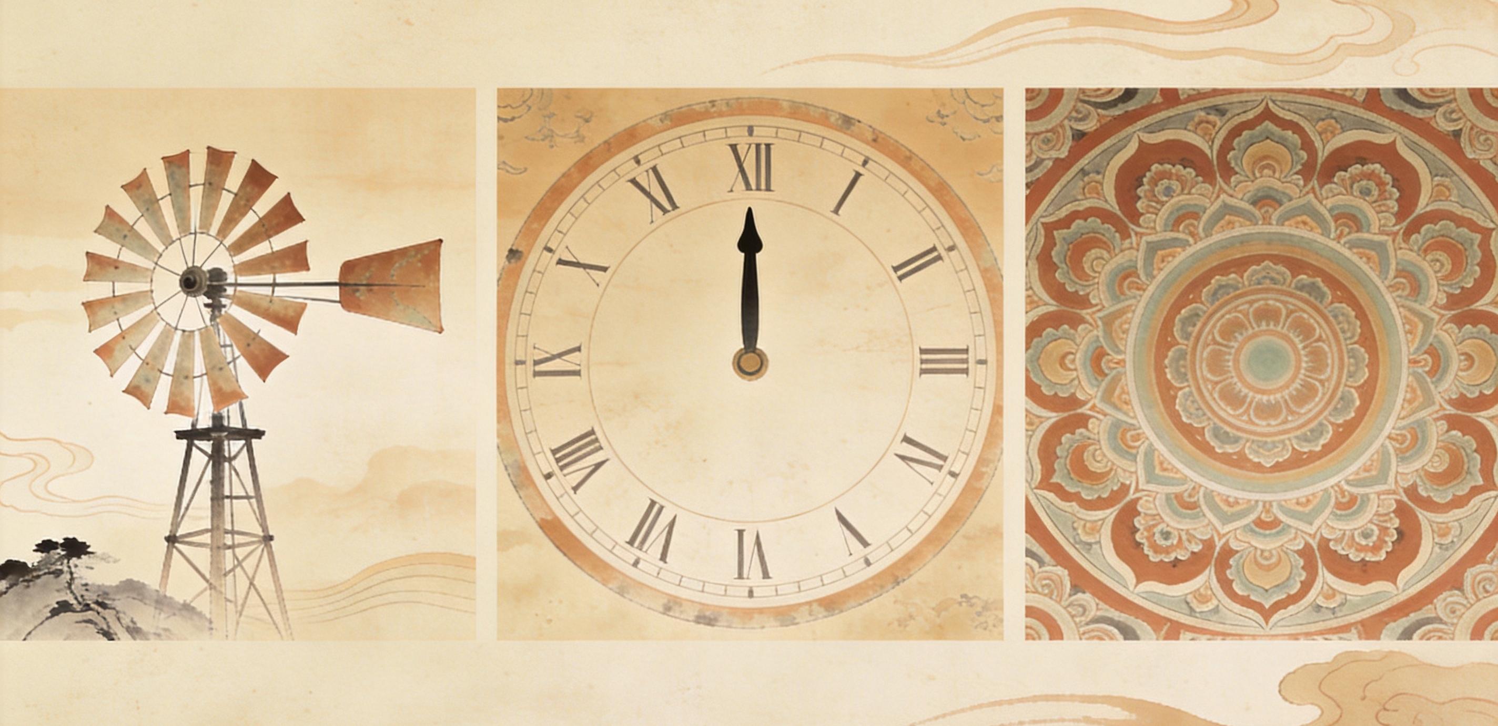
生活中的旋转现象
九年级 · 旋转
风车转动
时钟指针
敦煌藻井
1
风车在风中不停地转动
2
时钟的指针从3时走到5时，时针转动了60°
3
敦煌藻井的纹样层层旋转展开
4
共同特点：都绕着某一点转动
03

Slide 4
旋转的定义与三要素
九年级 · 旋转
📖 定义
把一个平面图形绕着平面内某一点O转动一个角度，叫做图形的旋转
P
60°
顺时针
旋转中心——点O
O
旋转方向——顺时针或逆时针
旋转角——转动的角度
P'
对应点：P 经过旋转变为 P'，P 和 P' 是对应点
示例：钟表指针旋转，中心是表盘中心，旋转角 60°
04

Slide 5
旋转的性质——不变量之美
旋转前后，什么变了？什么没变？

Slide 6
探究旋转的性质
实验 · 发现 · 归纳
旋转实验
对应点到旋转中心的距离相等
OA = OA'，OB = OB'，OC = OC'
A
∠AOA'
B
C
对应点与旋转中心连线的夹角等于旋转角
O
∠AOA' = ∠BOB' = ∠COC'
C'
B'
A'
旋转前后的图形全等
△ABC ≌ △A'B'C' （形状、大小完全相同）
旋转中心 O · 朱膘红
旋转前 △ABC (蓝色)
这就是旋转的三条基本性质
旋转后 △A'B'C' (绿色)
06

Slide 7
旋转的性质应用
正方形中的旋转 · 例题
1
旋转中心为点 A，旋转角 90°
A
B
90°
2
AD 与 AB 重合（AD = AB，∠DAB = 90°）
E'
3
点 E 的对应点 E' 在 CB 延长线上，且 BE' = DE
4
旋转前后图形全等：△ABE' ≌ △ADE
D
E
C
★
关键：旋转路径用虚线圆弧 示意
旋转中心 A · 旋转角 90°
07

Slide 8
中心对称——旋转的特殊情形
九年级 · 旋转
中心对称
A
把一个图形绕某一点旋转180°，如果它能够与另一个图形重合，那么这两个图形关于这个点对称。
180°
C
O
B'
B
1
对称中心：旋转180°所绕的点 O
C'
2
对称点：旋转后能重合的对应点，如 A 与 A'
A'
3
对称点所连线段都经过对称中心，且被对称中心平分
4
中心对称的两个图形是全等图形
旋转180° 点O为对称中心
08

Slide 9
中心对称图形——自对称的完美
有些图形，旋转180°后与自身重合

Slide 10
什么是中心对称图形
自对称 · 完美
把一个图形绕某一点旋转 180°，如果旋转后的图形能与原图形重合，这个图形叫做 中心对称图形
中点
对角线交点
圆心
中心
线段
平行四边形
圆
正六边形
对称中心是中点
对称中心是对角线交点
对称中心是圆心
对称中心是中心
许多建筑物和工艺品采用中心对称图形作装饰
10

Slide 11

文化拓展——传统纹样中的旋转对称
纹样 · 对称 · 传承
窗花剪纸
中国传统窗花——旋转对称的经典代表，中心对称布局
敦煌藻井
层层旋转展开的莲花纹样，秩序与美感的统一
太极图
阴阳鱼旋转 180° 后完全重合
窗花剪纸 · 旋转对称
古人用旋转对称创造了无数精美图案，这种审美至今影响着我们的设计
11

Slide 12
关于原点对称的点的坐标
九年级 · 旋转
规律
坐标符号相反
点 P(x, y) 关于原点对称的点 P' 的坐标为 (-x, -y)
A(4,1)
坐标符号 相反
1
O
-4
4
例：A(4, 1) 关于原点对称的点 A' 为 (-4, -1)
-1
A'(-4,-1)
验证：A(4,1) → A'(-4,-1)，横纵坐标均取相反数
应用：利用关于原点对称的点坐标关系，可以作出与已知图形关于原点对称的图形
原点 O 为旋转中心，P(x,y) → P'(-x,-y)
12

Slide 13
旋转与平移、轴对称的综合运用
三种变换 · 对比 · 融合
平移
轴对称
旋转
沿直线方向移动，形状大小不变
沿直线翻折，形状大小不变
绕一点转动，形状大小不变
l
方向 + 距离
对称轴
旋转中心 旋转角
三种变换都不改变图形的形状和大小 —— 全等变换
综合运用：利用平移、轴对称和旋转 设计图案
13

Slide 14
图案设计——小试牛刀
创意 · 旋转 · 设计
1
先画出一个基本图形（如花瓣）
基本图形
45°
确定旋转中心（如花瓣底部）
2
3
选择旋转角（如 45°、60°、90° 等）
4
重复旋转，得到完整图案
基本图形（花瓣）· 旋转中心 O · 旋转角 45°
思考：选择不同的旋转中心和旋转角，会产生怎样不同的效果？
14

Slide 15

旋转之美，无处不在
旋转，从风车的转动到敦煌的藻井，从窗花的对称到太极的流转
旋转180°——中心对称，是数学最优雅的对称之一
学会用数学的眼光欣赏美，也学会用数学的方法创造美
谢谢

